Slide 1
تحليل تشديد و مدل سازي ديناميکي در نوسان کننده هاي غيرهموار مارکت کد شهريور 96 MarketCode.ir

Slide 2
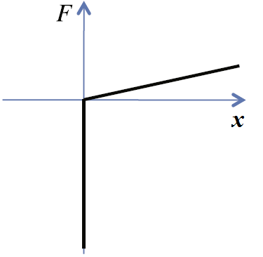
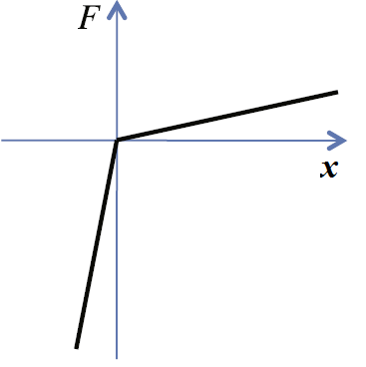
نوسان­کننده­هاي غيرهوار، نوسانگر­هايي هستند که خاصيت ارتجاعي آن‌ها در فشار و تنش، فنريت­هاي متفاوتي دارند و با مدل­سازي آن‌ها مي‌توان پديده­هاي مکانيکي گوناگوني را شبيه­سازي کرد.
در اين پژوهش يک مورد خاص از نوسان­کننده دوطرفه، يعني نوسان­کننده برخوردي که سختي فشردگي آن نامحدود است، بررسي مي­شود و مجموعه ويژه زمان‌هاي برخورد که مجموعه راه‌حل معادله همگن (نوسان­کننده بدون نيروي تحريک) هستند، تحليل مي‌شوند. اين مجموعه و زيرمجموعه­هاي آن با توجه به تنوع شرايط اوليه پايدار هستند.
شماتيک سيستمي و نيرويي فنرهاي دوطرفه و برخوردي

Slide 3
معادلات ديناميکي اين نوسان­گر با در نظر گرفتن مبدأ به عنوان نقطه گذر ناگهاني، به صورت نيمه‌تحليلي و همچنين با روش عددي رانگ کوتاي مرتبه چهارم و در نرم افزار متلب، تحليل غيرخطي شده‌اند. به‌علاوه، در ميان همه مجموعه­هاي متناوب زمان‌هاي برخورد متناسب با دوره نيروي تحريک، مجموعه ويژه تنها موردي است که مي‌تواند تشديد­ها مخصوصاً تشديدهاي چندهارمونيکي را پشتيباني کند. بقيه تشديدها نيز مي­بايست مجموعه­هاي غيرمتناوب زمان‌هاي برخورد را توليد کنند. اين پديده نشان مي­دهد فرض معمول که زمان‌هاي بين برخوردها با دوره نيروي تحريک متناسب هستند، هميشه برقرار نيست. همچنين نشان داده خواهد شد که براي اولين تشديد نيم­هارمونيک مجموعه زمان‌هاي برخورد نزديک به مجموعه ويژه است و پوش نوسان‌ها در اين تشديد، برخلاف افزايش خطي تشديدهاي چندهارمونيک به‌صورت مجذور ريشه زمان است.

Slide 4
توانمندیهای کُد
حل عددي معادله (1) و رخداد زمان­هاي برخورد غيرمتناوب (${ω_{−}^{2}}/{ω_{+}^{2}=20}$ و α=0 و $ω=1.01Ω_{r}$ (

Slide 5
توانمندیهای کُد
حل تحليلي معادله (11) و (13) : تشديد زيرهارمونيک با شرايط اوليه متفاوت m=2, 3

Slide 6
توانمندیهای کُد
حل معادله (16) و (17) : تشديدهاي زوج متناسب با دوره تحريک (n=2,4,6)

Slide 7
توانمندیهای کُد
حل معادله (15) : تشديد فرد متناسب با دوره تحريک (n=3)
به ازاي (الف) V0=0.51 ب) V0=0.45

Slide 8
توانمندیهای کُد
دياگرام فاز معادله (15) : تشديد فرد متناسب با دوره تحريک (n=3)
به ازاي (الف) V0=0.51 ب) V0=0.45

Slide 9
توانمندیهای کُد
حل معادله (15) : تشديد فرد متناسب با دوره تحريکn=9) )
به ازاي V0=0.139

Slide 10
توانمندیهای کُد
شکل مود با نغييرات پارامتر گراديان (دوسرمفصل - يکسرگيرداريکسرآزاد)

Slide 11
آنچه در این کد خواهید آموخت
1- نحوه استخراج معادلات نوسان گرهاي غيرهموار
2- نحوه تاثير شرايط اوليه مختلف در سيستم هاي ارتعاشي
3- محاسبه معادلات فرکانسي سيستم به ازاي شرايط و پارامترهاي مختلف
4- حل معادلات سيستم به ازاي تغييرات سرعت هاي اوليه مختلف
5- رسم نمودارهاي دياگرام فاز و طيف فرکانسي
6- ترسيم شکل پاسخ و سرعت سيستم در حضور نيروي خارجي هارمونيک
7- نحوه محاسبه و يافتن سرعت هاي بحراني

Slide 12
نکات و الزامات
1- این مجموعه کد در نرم افزار MATLAB نسخه‌ی 2012b نوشته شده است و در این نسخه و نسخه‌های بالاتر قابل اجرا می‌باشد.
2- آشنایی با مفاهيم ارتعاشات نوسانگرهاي دوزرفه و برخوردي
3- آشنایی اوليه برنامه نويسي با زبان متلب

